Slide 1
Sedimentární petrologie
I. Úvod

Slide 2
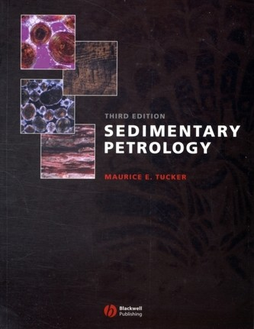
Maurice Tucker
University of Durham
https://knihy.heureka.cz/sedimentary-petrology-m-tucker-m-tucker/

Slide 3
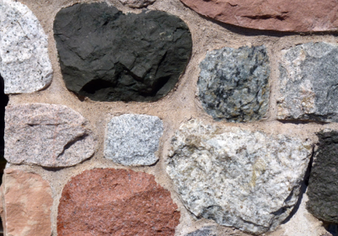
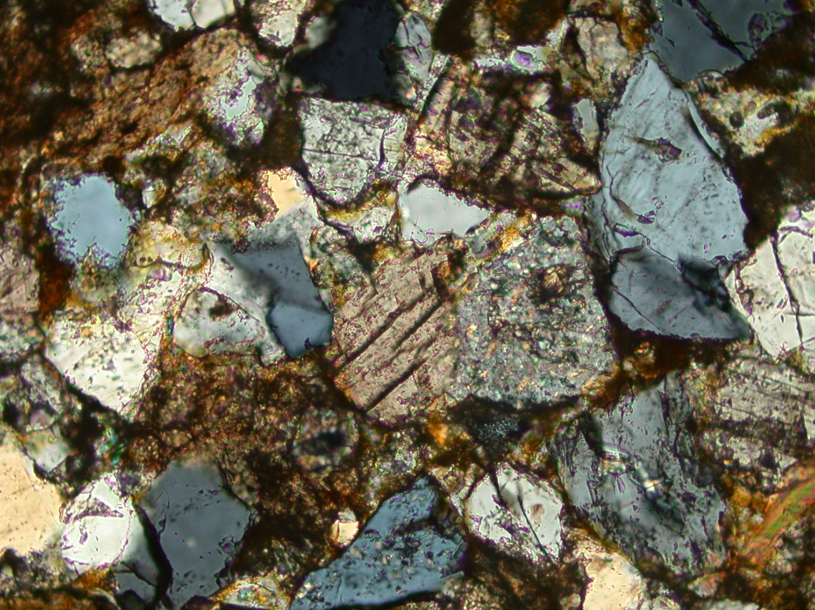
Petrografie – popis a klasifikace hornin (z řečtiny, petra – kámen; grafein – psát)
Litologie – petrografie sedimentární hornin (ačkoli můžeme na termín narazit i jinde)

Slide 4
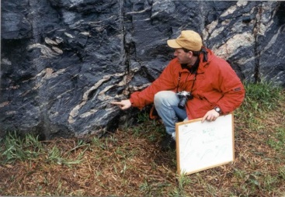
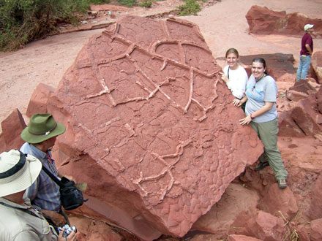
Petrologie – komplexní studium hornin (… logos – znalost)

Slide 5
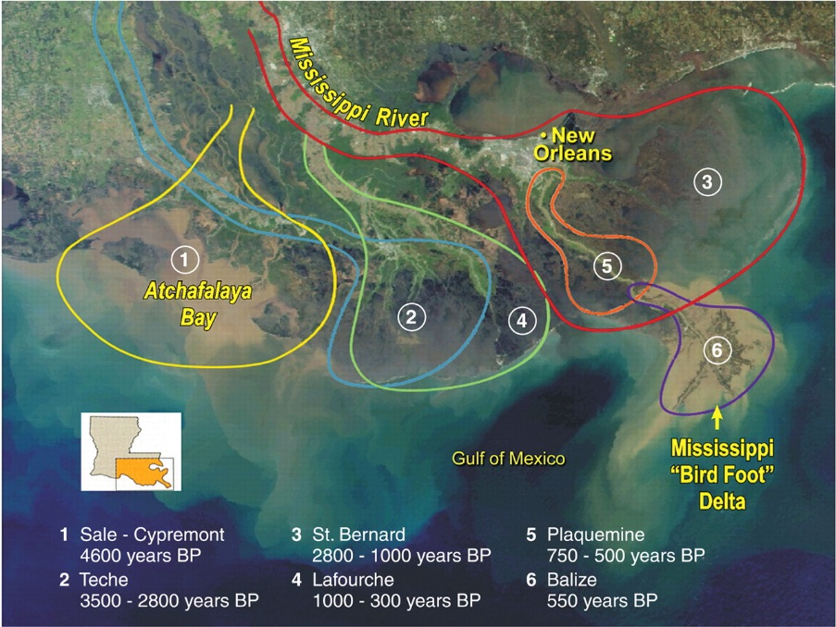
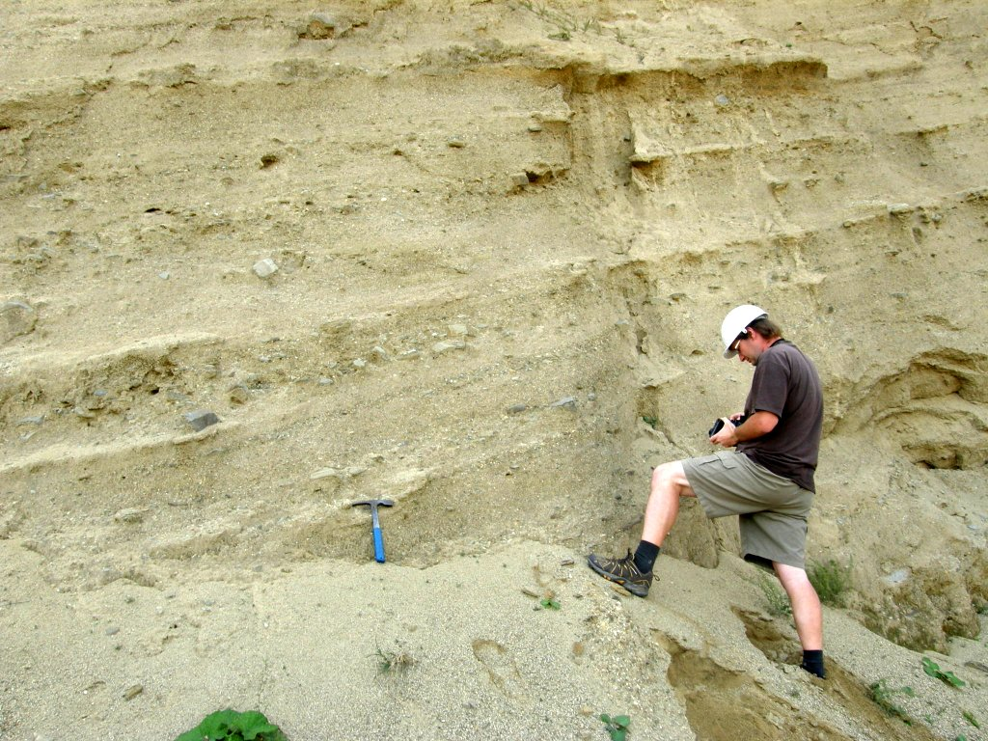
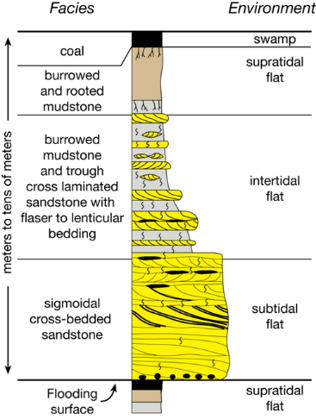
Sedimentologie – studium procesů transportu a ukládání horninového, biologického, antropogenního materiálu a jeho složení

Slide 6
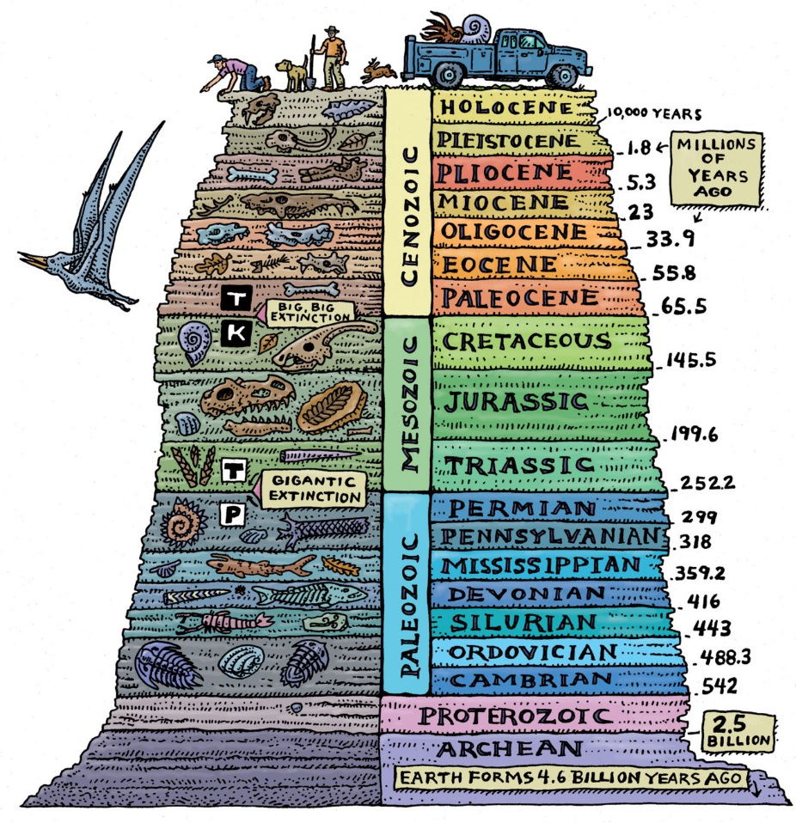
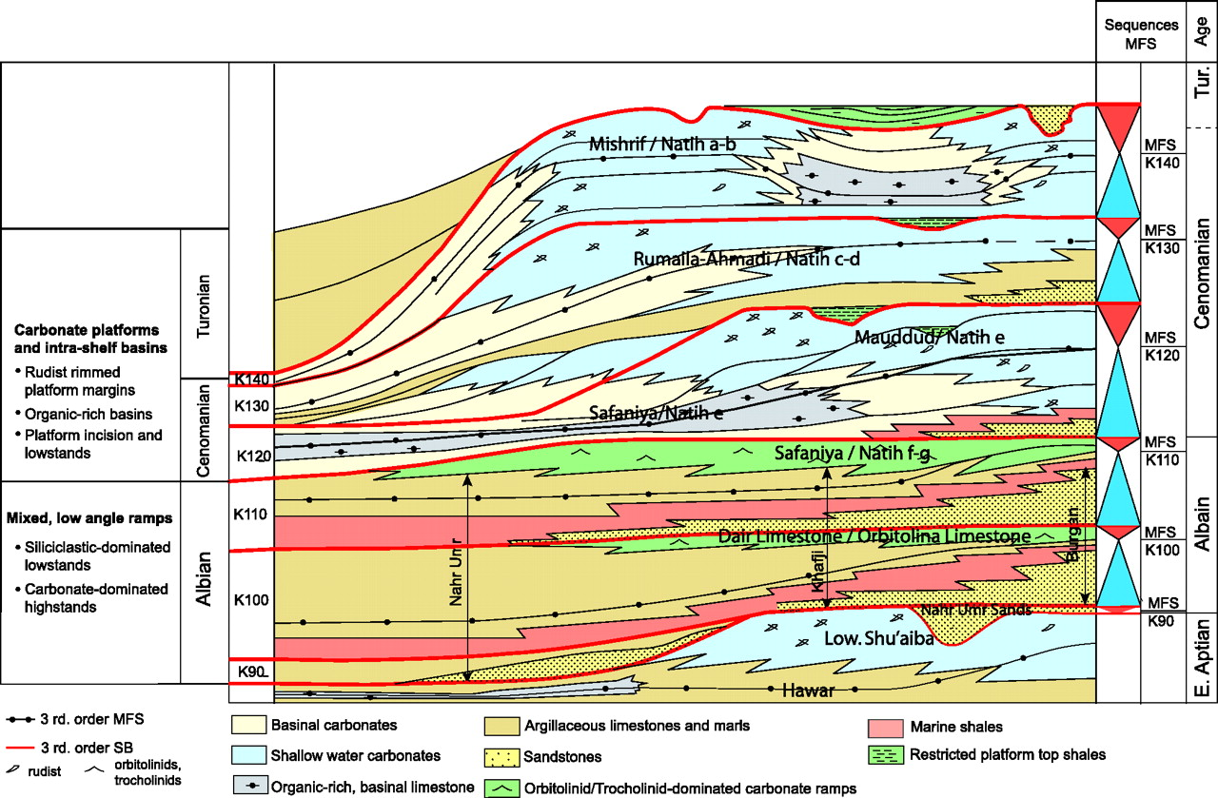
Stratigrafie – studium časoprostorových vztahů horninových těles a událostí, které vedly k jejich uspořádání

Slide 7
Sediment s.s. – nezpevněný sedimentární materiál
Sedimentární hornina – zpevněný sedimentární materiál
Často je vágně používán termín sediment i pro zpevněné sedimentární horniny

Slide 8
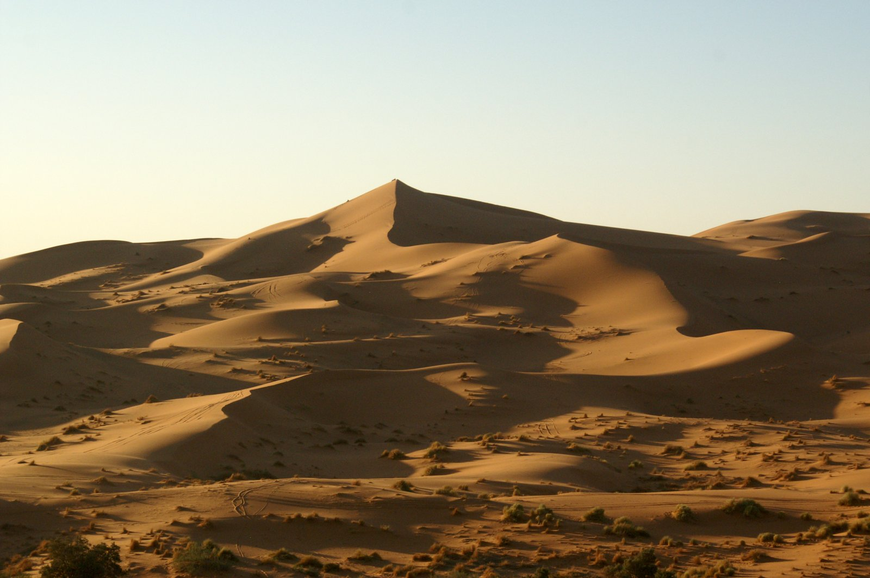
Význam sedimentárních hornin
Terestrické sedimenty
Cca 70% hornin na povrchu Země je sedimentárního původu
Geologický záznam sedimentárních hornin zahrnuje celou škálu depozičních prostředí, která můžeme nalézt na Zemi ve fosilním záznamu tak v současnosti

Slide 9
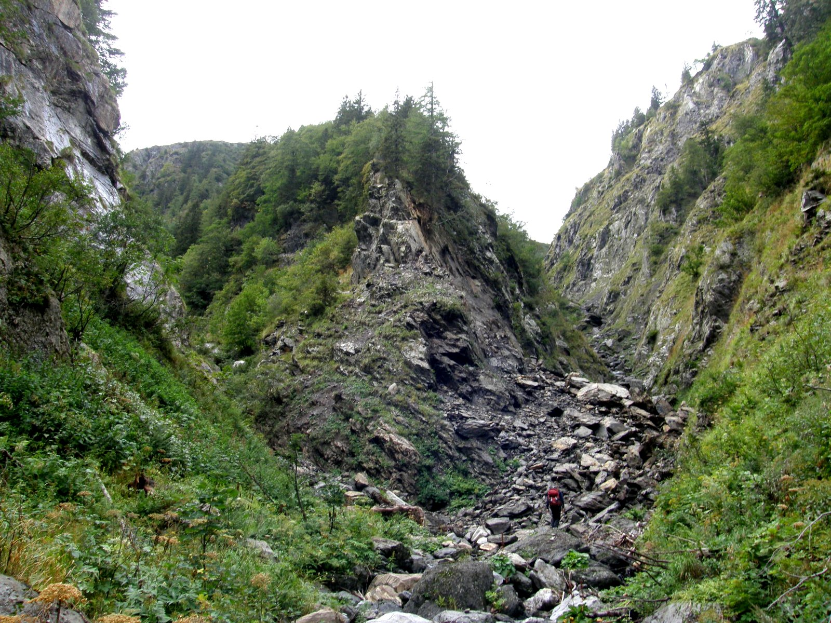

Slide 10
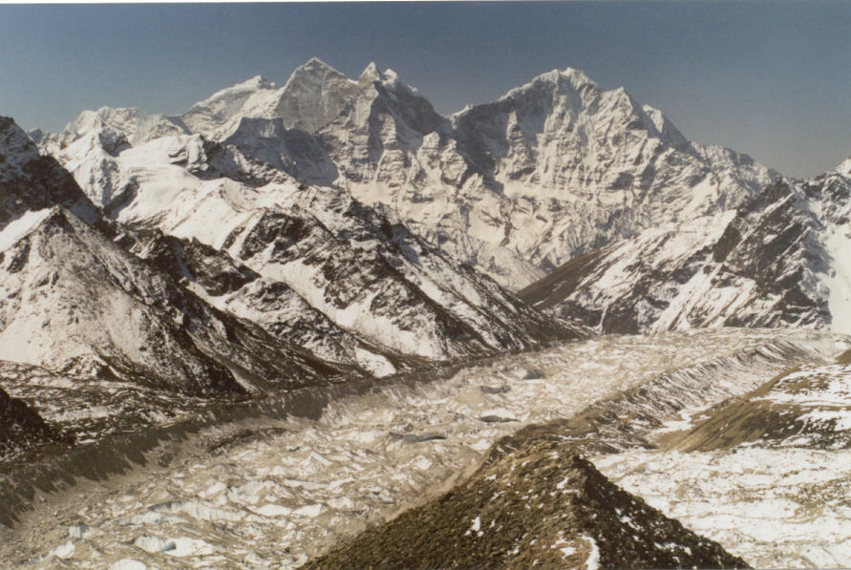
Terestrické sedimenty

Slide 11
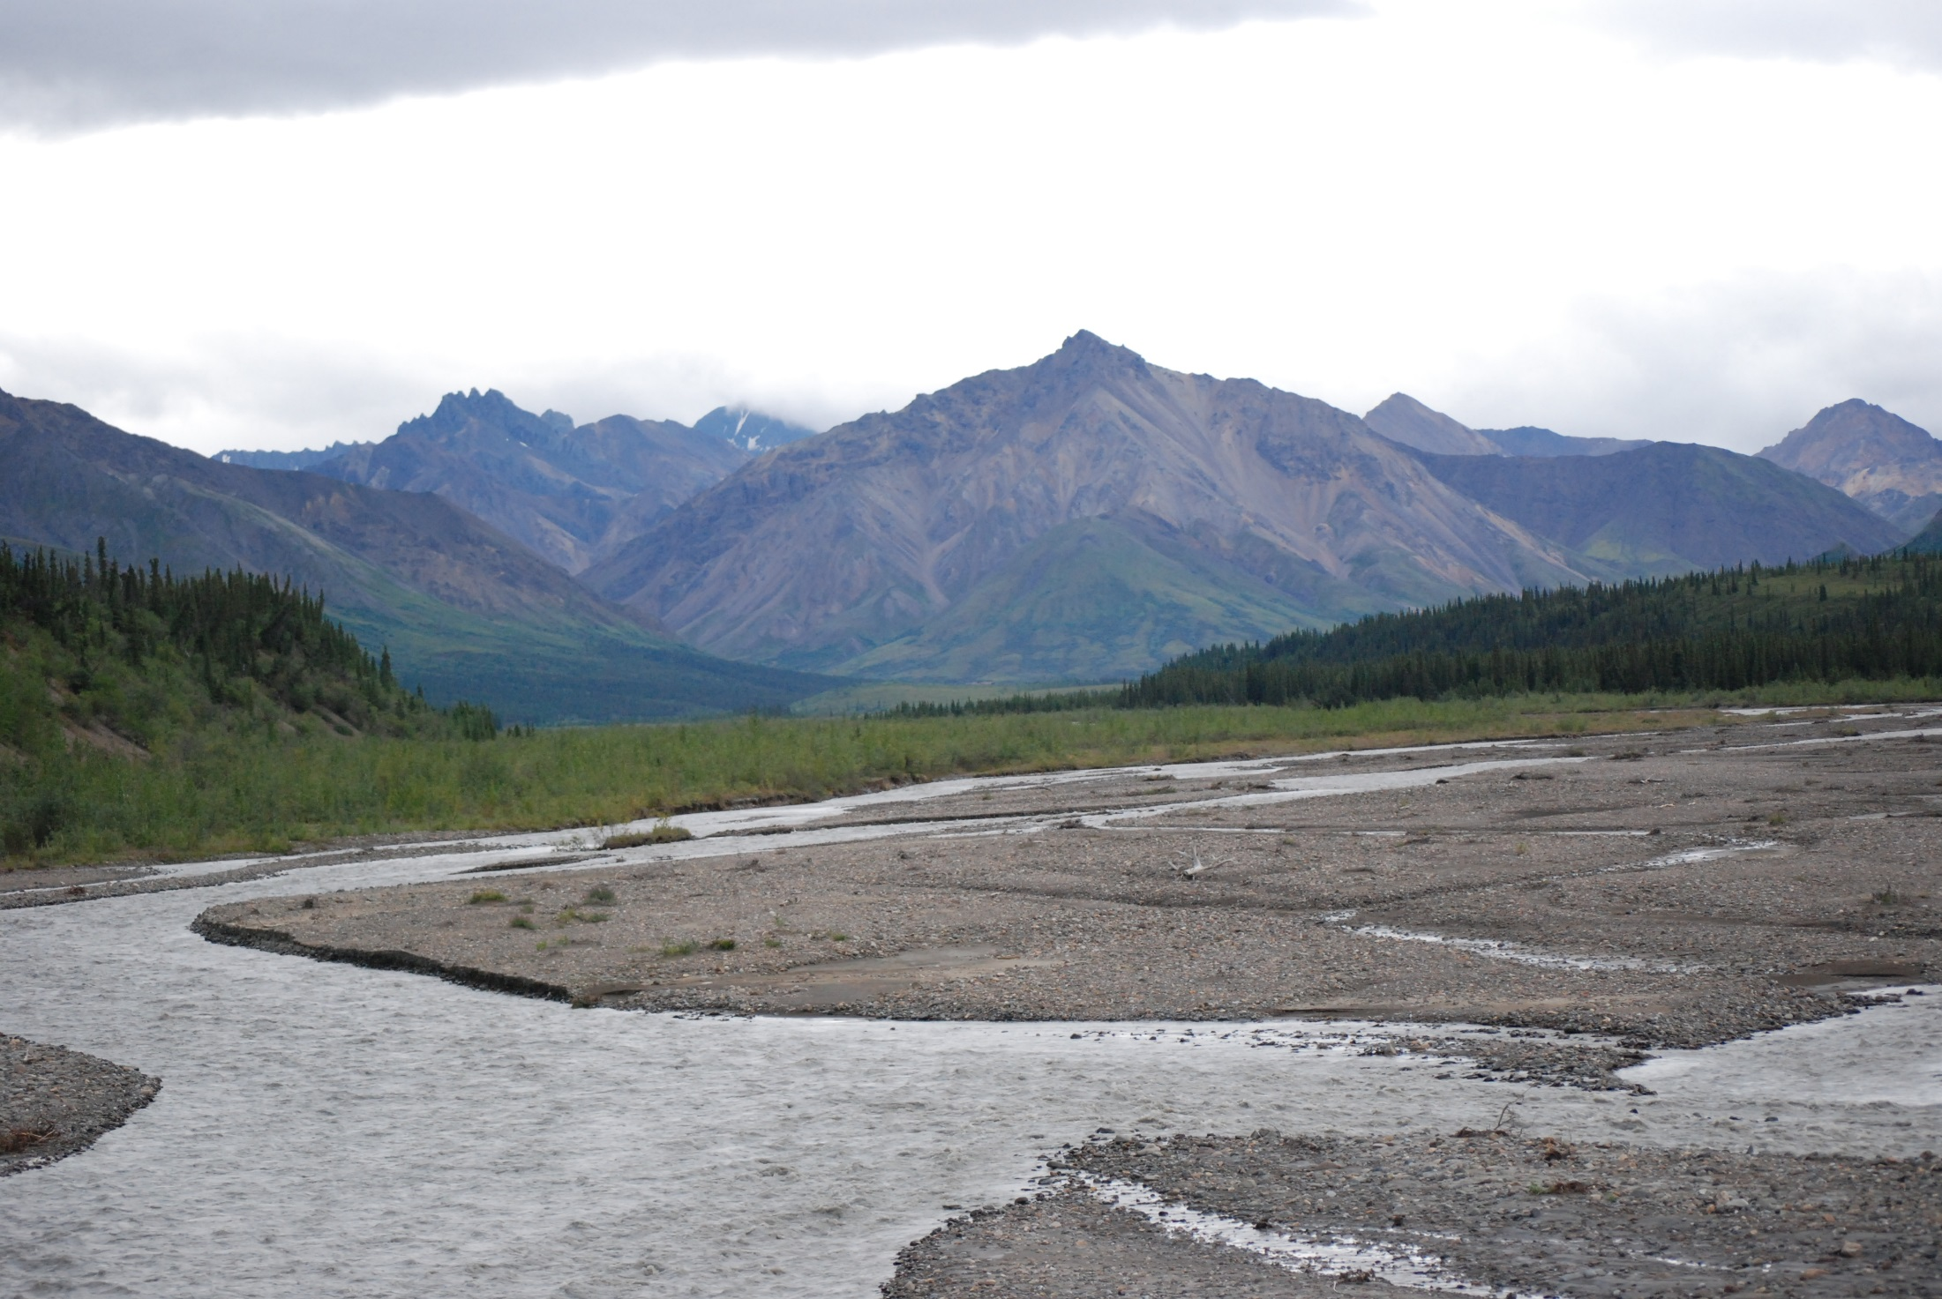
Terestrické sedimenty

Slide 12
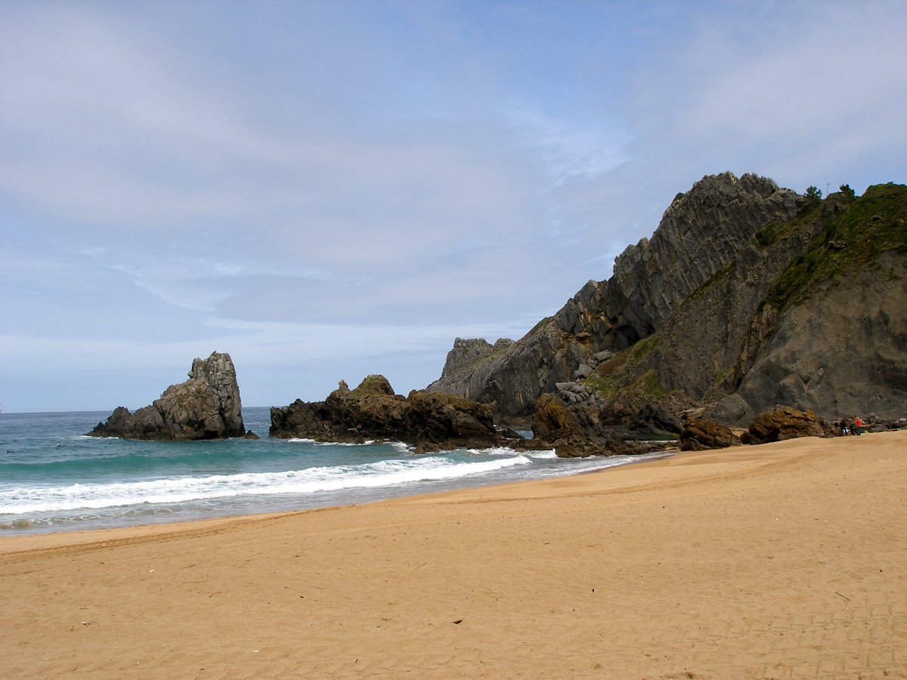
Marinní sedimenty

Slide 13
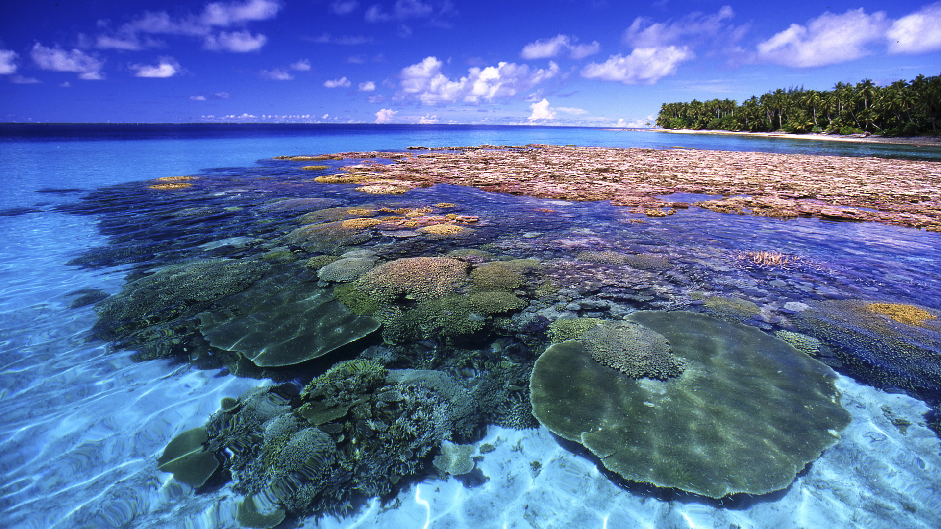
Marinní sedimenty

Slide 14
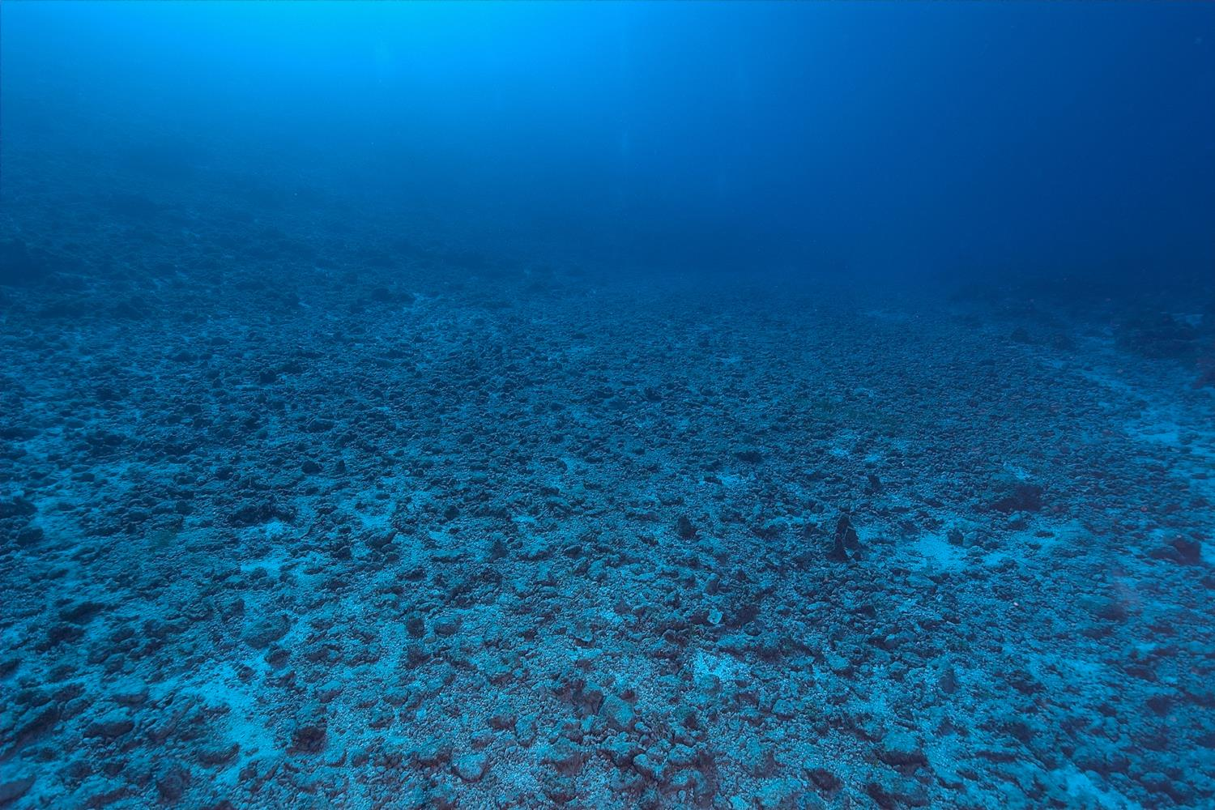
Marinní sedimenty

Slide 15
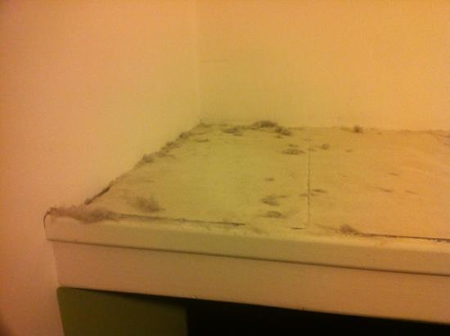
Antropogenní sedimenty

Slide 16
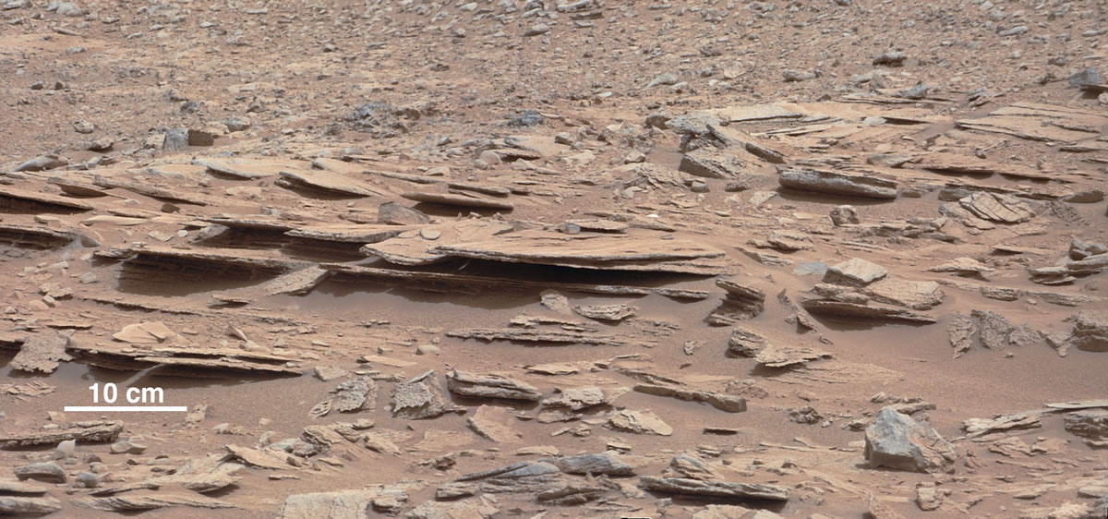
Marťanské sedimenty

Slide 17
Význam sedimentárních hornin
Ložiková geologie
Inženýrská geologie
Pedologie
Environmentální geologie a hydrogeologie
Paleoklimatologie
Paleobiologie
…

Slide 18
Význam sedimentárních hornin
Studium recentních sedimentárních systémů a procesů umožňuje dešifrovat sedimentární geologický záznam a rekonstruovat změny paleoprostředí
Některé typy sed.hornin, vznikajících v minulosti, v současnosti nevznikají

Slide 19
Význam sedimentárních hornin
sedimentární horniny jsou hlavním zdrojem/matečnou horninou celé řady nerostných surovin, nezbytných pro fungování lidské civilizace
V první řadě to jsou uhlovodíky (ropa, zemní plyn) a uhlí
- pokroky ve studiu vlastností sed.hornin umožňují jejich efektivnější vyhledávání a využívání
Sed.horniny jsou take hlavním zdrojem:
-Železa
-Ledku
-Soli
-Stavebních surovin

Slide 20
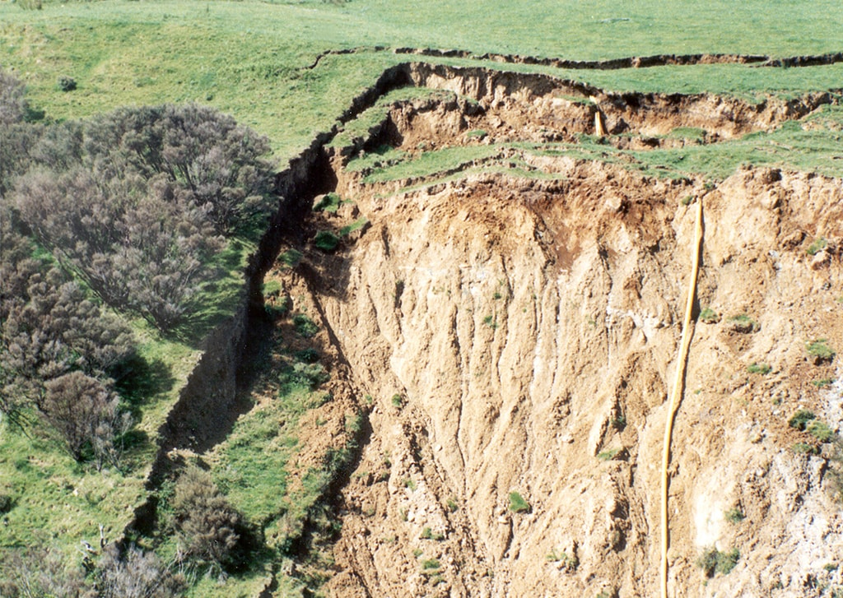
Význam sedimentárních hornin
Většina povrchu kryta sedimentem/sed.horninami = výzva pro inženýrskou geologii
Často mohou představovat geohazardy

Slide 21
Základní koncepty

Slide 22
Klasifikace sedimentárních hornin
Sed.horniny vznikají fyzikálními, chemickými a/nebo biologickými procesy
Na základě převládajícího procesu jsou klasifikovány do 4 základních kategorií
1) klastické = siliciklastické, terigenní, detritické, epiklastické
2) biogenní, biochemické a organické
3) chemogenní
4) vulkanoklastické
Mnoho sedimentárních hornin vykazuje přechodní charakteristiky mezi zmíněnými kategoriemi

Slide 23
Prostředí sedimentace
Prostředí s převládající erozí / transportem / depozicí
Většina zvětrávacích a transportačních procesů, uvolňujících sedimentární částice (zrna) nebo ionty do roztoku, probíhá na kontinentech
Klima, místní geologická situace a topografie řídí kvalitu a kvantitu sedimentárních komponent a rozpuštěných látek

Slide 24
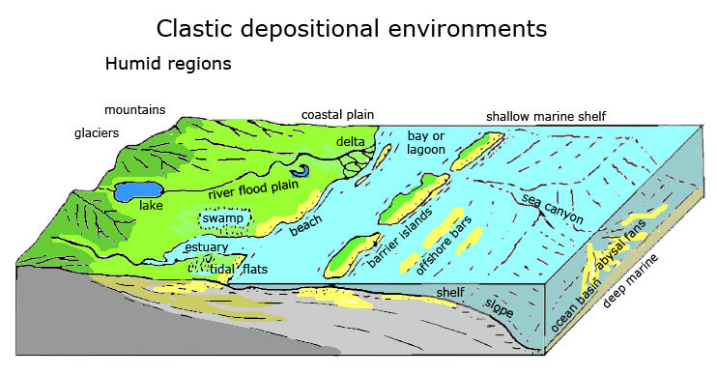
Prostředí sedimentace
Kontinentální (terestrická) prostředí: nejzásadnější jsou fluviální systémy, lakustrinní, glaciální a eolická prostředí
- nižší potenciál pro zachování sedimentu v geologickém záznamu
https://geologycafe.com/erosion/deposition.html

Slide 25
Prostředí sedimentace
Marinní prostředí: pobřežní a deltové systémy, šelfy a epeirická moře, pevninské svahy, batiálně-abysální prostředí
- vyšší potenciál pro zachování sedimentu v geologickém záznamu
https://geologycafe.com/erosion/deposition.html

Slide 26
Depoziční mechanizmy
Sediment může být uložen v různých prostředích různými mechanizmy
Transport
- Proudící voda, vzduch (trakce, saltace, transport v suspenzi …)
- Gravitační pohyby směsi sediment/voda nebo čistě jen sediment
In situ
- biogenní činnost (biogenní nárůsty)
- chemogenní precipitace (autigneze)

Slide 27
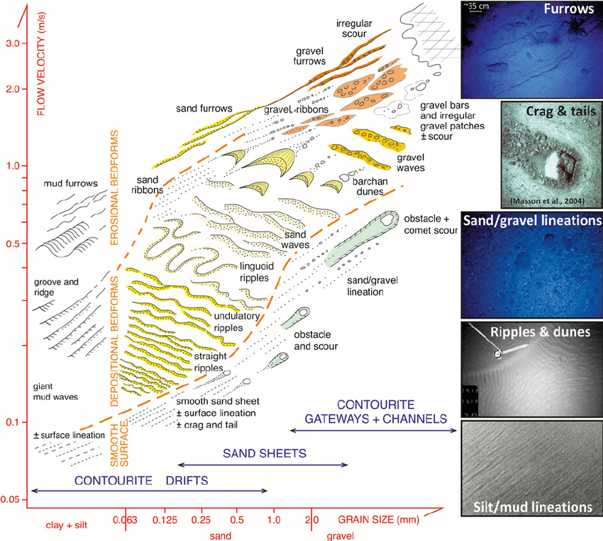
Depoziční mechanizmy
Zanechávají záznam ve formě charakteristických struktur a textur
Některé depoziční procesy jsou typické pro specifická prostředí / proudové režimy / klimatická pásma / atd.,
jiné se vyskytují napříč různými prostředími
https://www.researchgate.net/profile/Antje_Voelker/publication/230729644/figure/fig3/AS:300641831407618@1448690006679/Bedform-velocity-matrix-for-deep-water-bottom-current-systems-showing-mean-grain-size.png

Slide 28
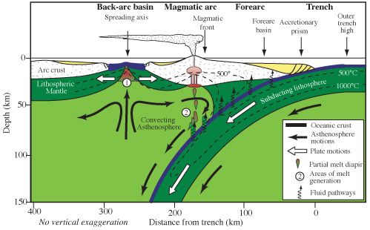
Tektonický kontext
nejzásadnější parametr určující vznik sedimentárních pánví / hornin
Určuje základní charakter sedimentárních pánví: např. pánev na stabilním kratonu, zaoblouková pánev, riftová pánev …
Dále určuje vrcholně významné parametry modulující vznik sedimentů:
- subsidenci, výzdvih, seismickou a vulkanickou aktivitu
https://upload.wikimedia.org/wikipedia/commons/e/ea/Cross-section_of_a_subduction_zone_and_back-arc_basin.jpg

Slide 29
Klima
Hlavní faktor ovlivňující kvalitu subaerického zvětrávání, eroze
Silně ovlivňuje složení klastických hornin
Ovlivňuje také množství materiálu transportovaného do pánví
- zvýšení odnosu a splachu např. během pluviálů
- nízký přínos klastik např. umožňuje vznik vápenců, evaporitů, fosfátů …
Milankovičovy cykly – orbitální cykly - cyklostratigrafie (orbitální ladění – astrochronometrie)
Precesní maxima - silnější letní monzuny v tropické Africe, větší odvodnění Nilu

Slide 30
Klima
Řídí míru organické produktivity (C_{org}) v oceánech i sladkých vodách
- vysoká úroveň bioproduktivity je významná pro vznik vápenců, fosfátů, křemičitých sedimentárních hornin, uhlí, ropy …

Slide 31
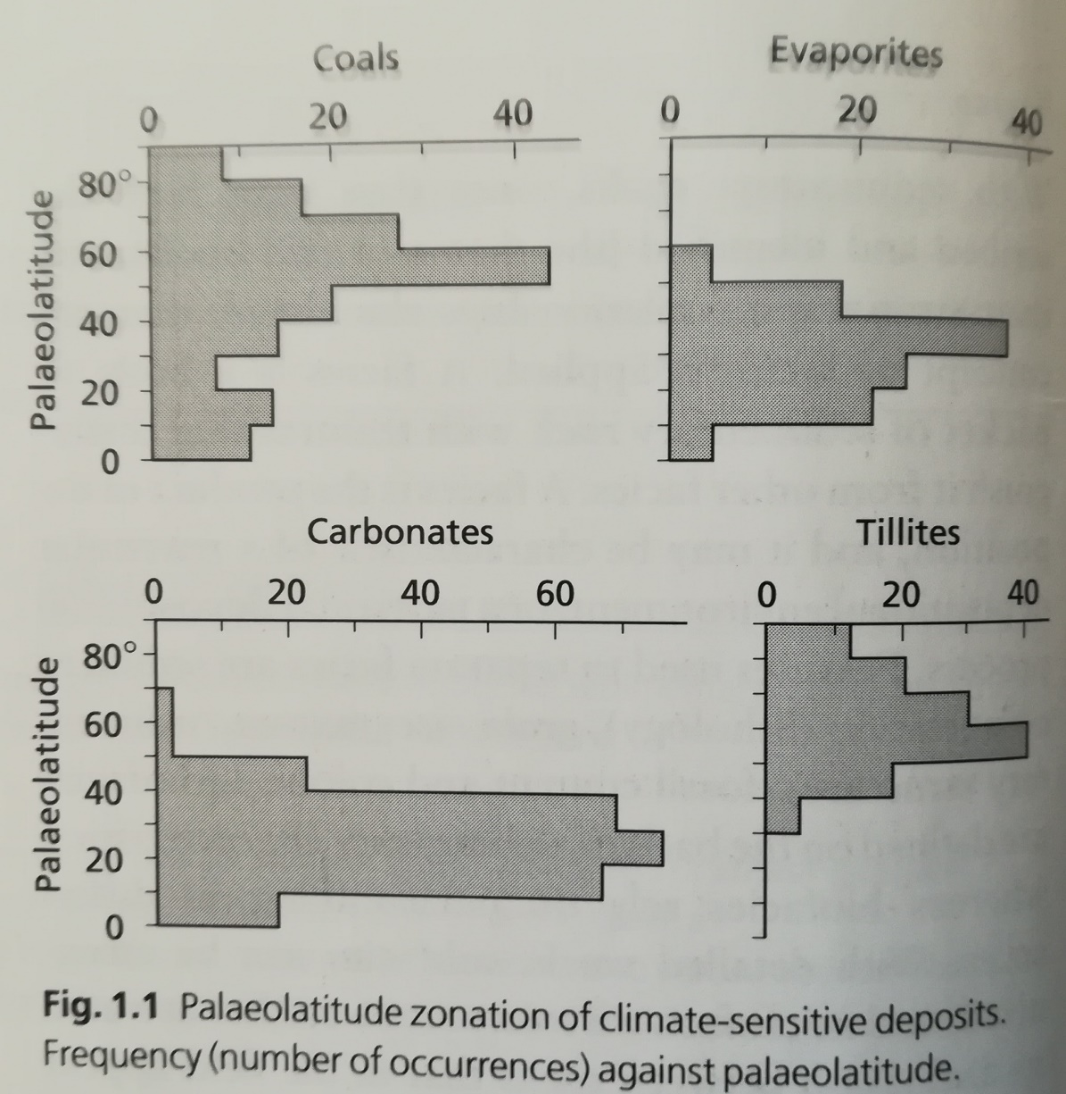
Klima
Řídí vznik sedimentů, které jsou vázány na určité klimatické pásy – např. vápence, evapority, uhlí …

Slide 32
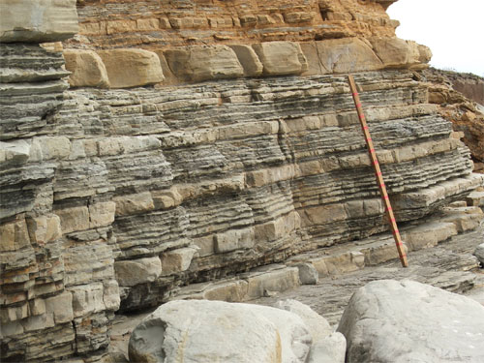
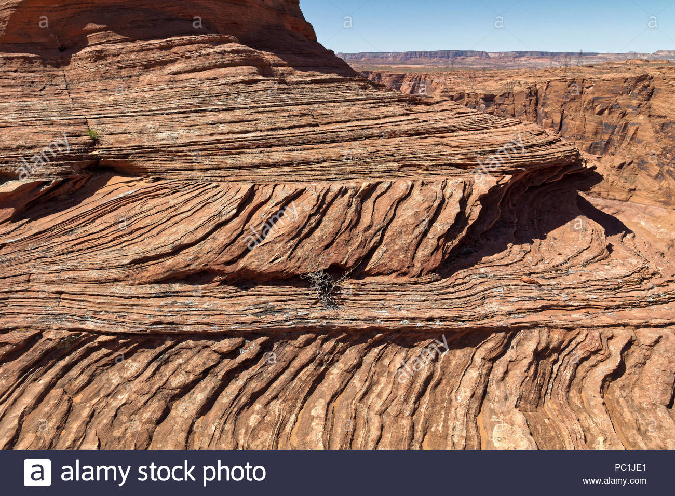
Facie
Sedimentární facie je těleso / soubor sed.hornin se znaky, které ho odlišují od okolních hornin
facie je „otiskem“ uplatněného depozičního mechanizmu, prostředí sedimentace, jeho bioty …
Faciální znaky: složení (litologie), zrnitost a další strukturní znaky, textury, obsah fosilií, barva …
Litofacie (litologické znaky) vs. Biofacie – (paleontologické znaky)
https://www.wired.com/2007/08/friday-field-foto-28-thin-bedded-turbidites/
https://www.alamy.com/cross-bedding-navajo-sandstone-at-horseshoe-bend-glen-canyon-national-recreation-area-page-arizona-image213936745.html

Slide 33
Facie
Příklady přístupů k vymezování facií:
objektivní
- strukturně-texturní znaky: facie šikmo zvrstvených hrubozrnných pískovců
- složení: arkózové facie
- biofacie (tafonofacie): biofacie s hojnými silicifikovanými kmeny jehličnanů
interpretativní
- depoziční proces: proudové povodňové facie
- depoziční prostředí: fluviální korytové facie
https://www.alamy.com/cross-bedding-navajo-sandstone-at-horseshoe-bend-glen-canyon-national-recreation-area-page-arizona-image213936745.html

Slide 34
Facie
detailnějším studiem a klasifikací můžeme vyčlenit subfacie a mikrofacie (především u karbonátových horniny)
– často až na základě použití laboratorních metod mikroskopie

Slide 35
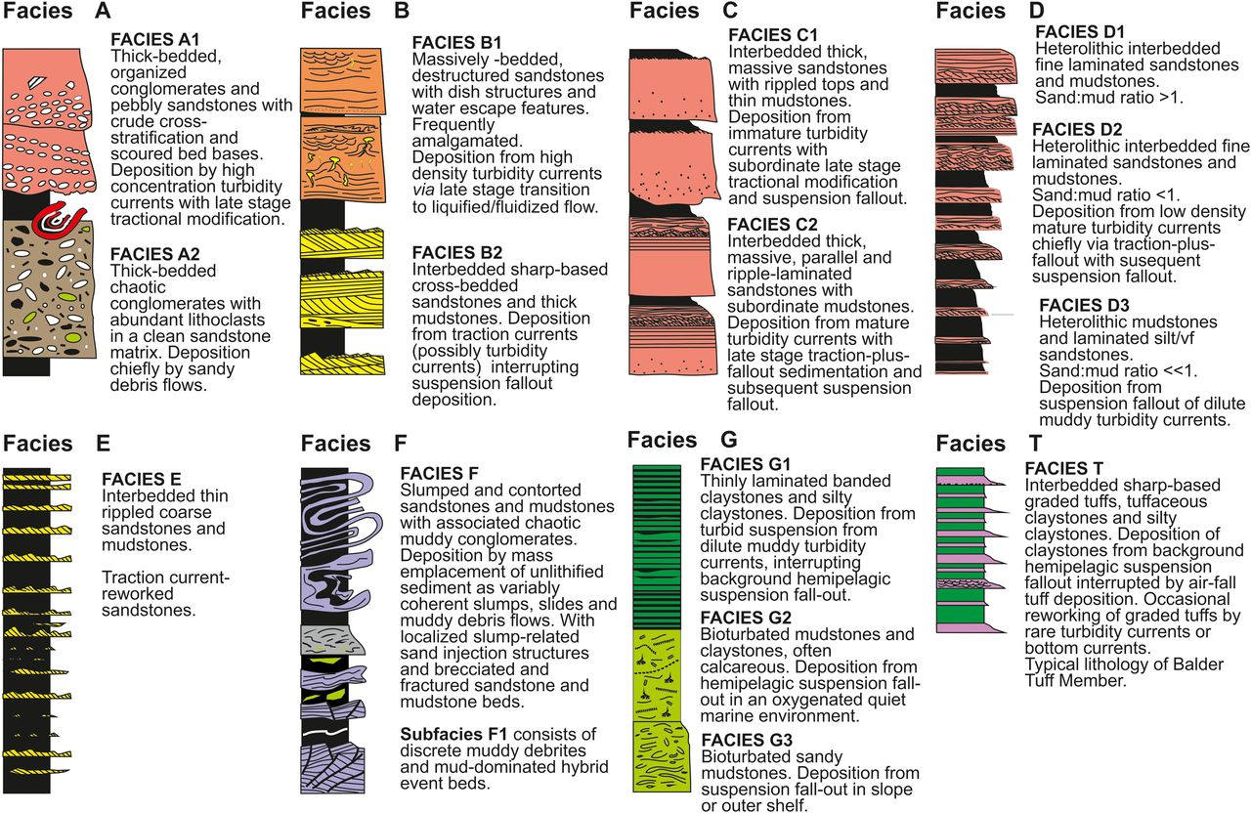
Facie
Faciální asociace –různé, avšak geneticky spjaté facie, běžně se vyskytující společně ve stratigrafickém (a tím i laterálně souvisejícím) smyslu
= sledy facií běžně vytvářejí x-metrové cykly, které se opakují v určitých vzorech (parasekvence)
http://sp.lyellcollection.org/content/specpubgsl/403/1/185/F7.large.jpg

Slide 36
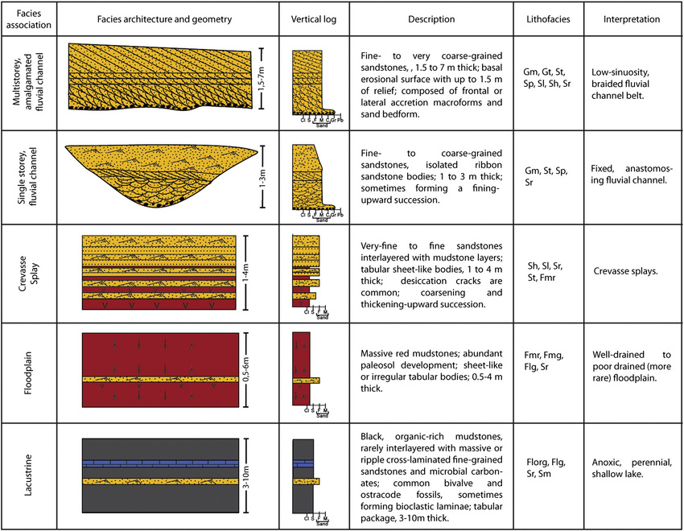
https://www.researchgate.net/profile/Karin_Goldberg/publication/274097402/figure/fig3/AS:549695110828033@1508068935877/Description-and-interpretation-of-the-facies-association-observed-in-the-Barbalha.png

Slide 37
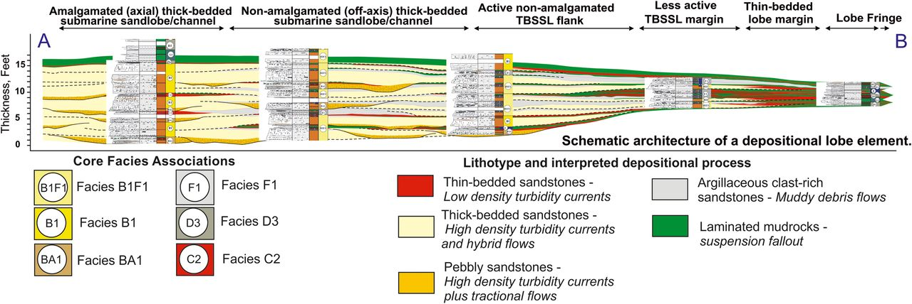
https://sp.lyellcollection.org/content/specpubgsl/403/1/185/F14.large.jpg

Slide 38
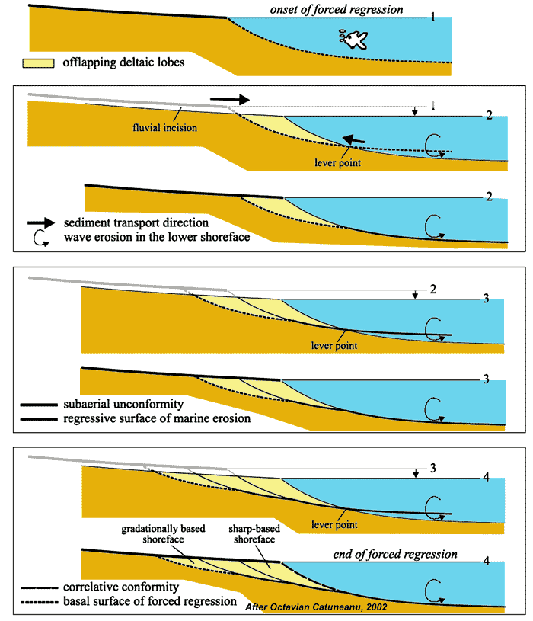
Facie
změny facií -
- změnou externích podmínek (např. eustází, klimatem, tektonikou)
= alocykly – nucené změny (značný prostorový dosah / globální)
http://www.sepmstrata.org/CMS_Images/20FigForced-Regression.gif

Slide 39
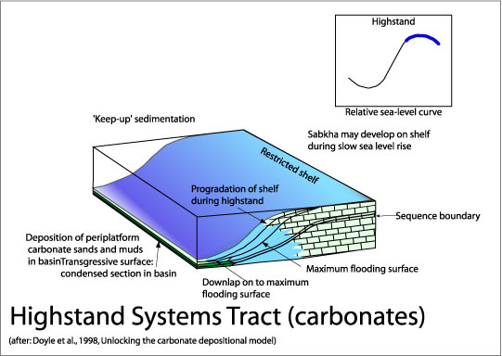
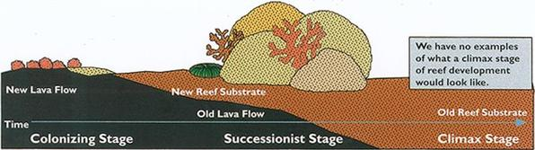
Facie
změny facií
- bez změn externích podmínek, vliv změny geometrie sedimentárního tělesa (např. vývoj biogenního útesu, progradace delty při stálé hladině
= autocykly (lokální, jen v rámci pánve / její části)
http://marineandthedolphins.weebly.com/uploads/2/4/2/3/24230887/6958787.jpg?599
http://www.sepmstrata.org/CMS_Images/highstand.jpg

Slide 40
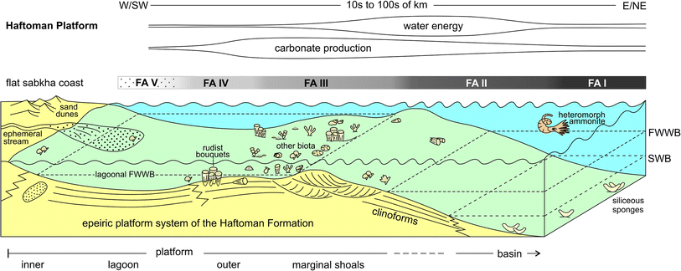
Faciální modely
Faciální asociace indikují prostředí vzniku
Na základě studia recentních i fosilních facií, prostředí a procesů vznikají faciální modely
Vysvětlují laterální i vertikální vztahy těles – Waltherovo pravidlo
Dovolují predikci geometrií a rozšíření facií a jejich paleoenvironmentální interpretace
https://media.springernature.com/original/springer-static/image/art%3A10.1007%2Fs10347-018-0523-6/MediaObjects/10347_2018_523_Fig11_HTML.gif

Slide 42
Změny úrovně mořské hladiny
Výrazně ovlivňují vznik sedimentárních facií a posuny faciálních pásů
Změny úrovně mořské hladiny jsou spojené s
1) klimatem – často globální – eustatické (glacioeustáze, krátkodobé změny v řádu 10⁵ – 10⁷ let
2) tektonikou
- lokální (rychlost subsidence/výzdvihu vs. množství přinášeného sedimentu, 10⁵ - 10⁷ let)
- regionální – nadregionální – např. rifting, termální subsidence 10⁷ let
- globální – eustatické (tektonoeustáze, dlouhodobé změny v řádu 10⁸ let)

Slide 43
Sekvenční stratigrafie
Změny výšky hladiny 2. a 3. řádu nutí vznik sedimentárních sekvencí
Změny výšky hladiny 4. řádu - parasekvence
parasekvence

Slide 44
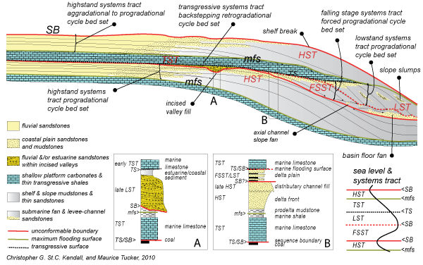
Sekvenční stratigrafie
sedimentární sekvence = soubory geneticky spjatých sedimentů, oddělené nekonformitami a korelativními konformitami (povrchy, time lines)
Soubory sedimentů – trakty – vzniklé za:
1) nízké hladiny
2) růstu hladiny
3) vysoké („ustálené“) hladiny
mezi nimi klíčové povrchy,
nad kterými dochází ke změnám
vzorů faciálních asociací
- progradace
- agradace
- retrogradace těles sedimentů

Slide 45
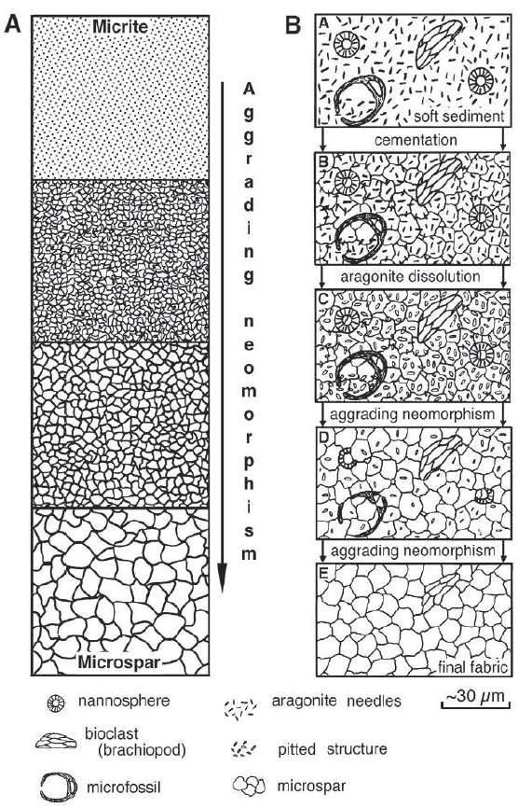
Diageneze
Sekvence procesů, které probíhají v horninovém prostředí od usazení nezpevněného sedimentu, přes vznik zpevněné horniny, až do nástupu metamorfózy
Raná diageneze
- mezi momentem uložení a mělkým pohřbením
Pozdní diageneze
- během hlubokého pohřbení a následného výzdvihu
Flügel (2010)

Slide 46
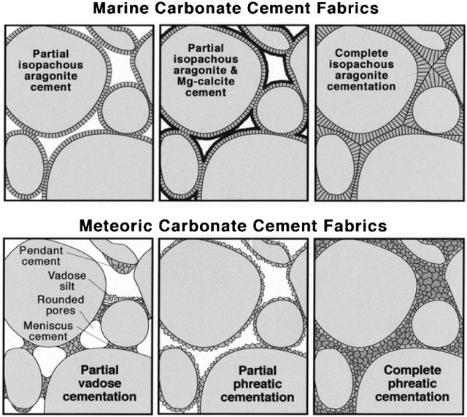
Diageneze
Znalost diagenetických procesů je důležitá protože mohou výrazně měnit složení a stavbu sedimentu
(někdy mohou zcela zastřít původní stav)
- Ovlivnění porozity a permeability
- klíčové parametry určující potenciál
hornin být rezervoáry ropy, plynu nebo vody

Slide 47
Metody - terén
Pečlivé pozorování a jeho přesné zaznamenání
- poloha + popis + náčrt + fotografie + odběr vzorku
Znalost diagnostických znaků sedimentů umožní se na ně při pozorování zaměřit
- potřeba „vědět, co, kde a jak hledat “

Slide 48
Metody - terén
Potřeba prvotní identifikace litologie (např. za pomoci lupy) – složení, struktura (hlavně zrnitost), fosilie
- tyto atributy mohou být později přesně kvantifikovány v laboratoři

Slide 49
Metody - terén
Textury (a mnohé struktury) lze nejlépe studovat přímo v terénu, kvůli jejich velikosti
+ paleoproudové informaci
Geometrie těles – onlapy, offlapy, downlapy (důležité parametry povrchů sekvenční stratigrafieú
-nejlépe pozorovatlené („seismic-scale“) na velkých odkryvech v horách

Slide 50
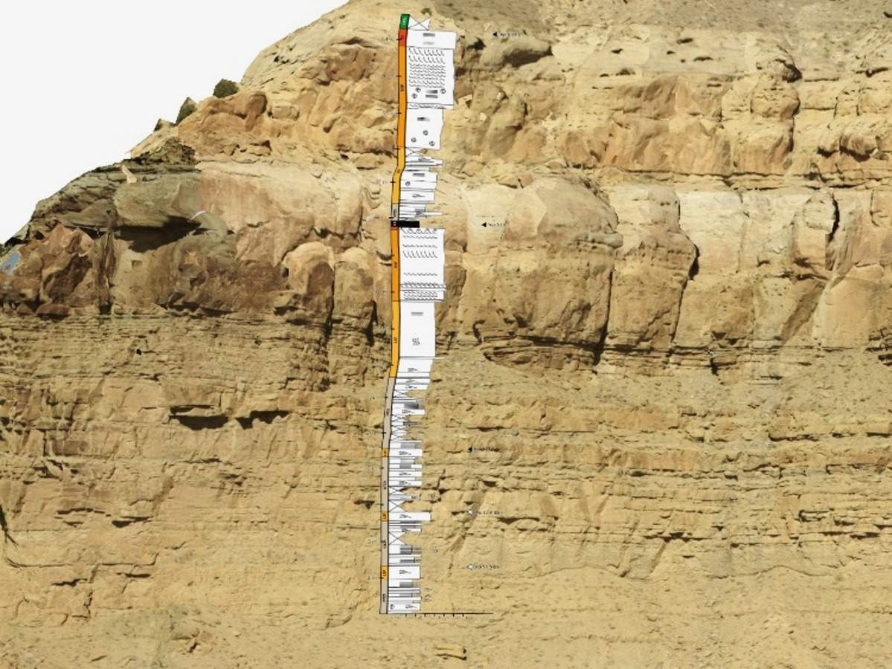
Metody - terén
Vertikální popis a zaznamenání sekvence vrstev
= kreslení a popis profilů / sedimentárních logů; profilování / logování
Popis bed-by-bed, zaměření mocnosti
každé vrstvy, jejího složení, zrnitosti …
Potřeba sledovat laterální stálost těles
(geometrii) – mnoho těles může
vykliňovat (čočkovitá tělesa)

Slide 51
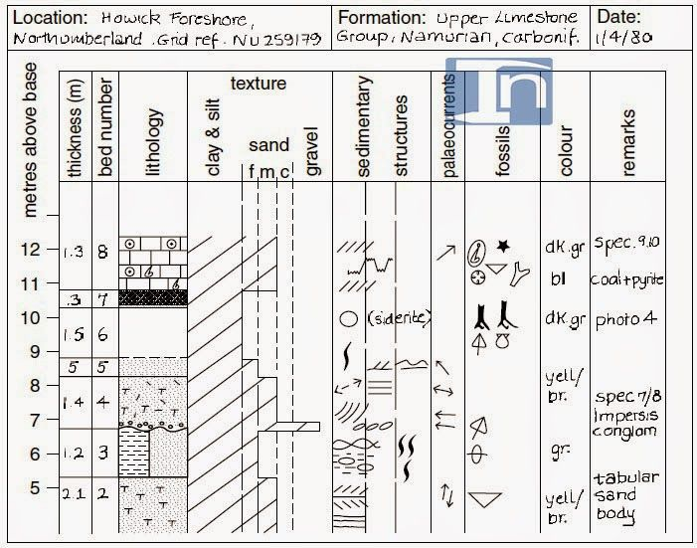
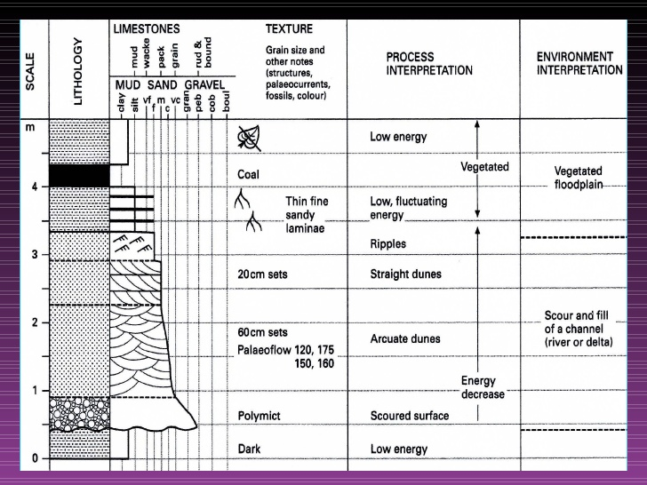

Slide 52
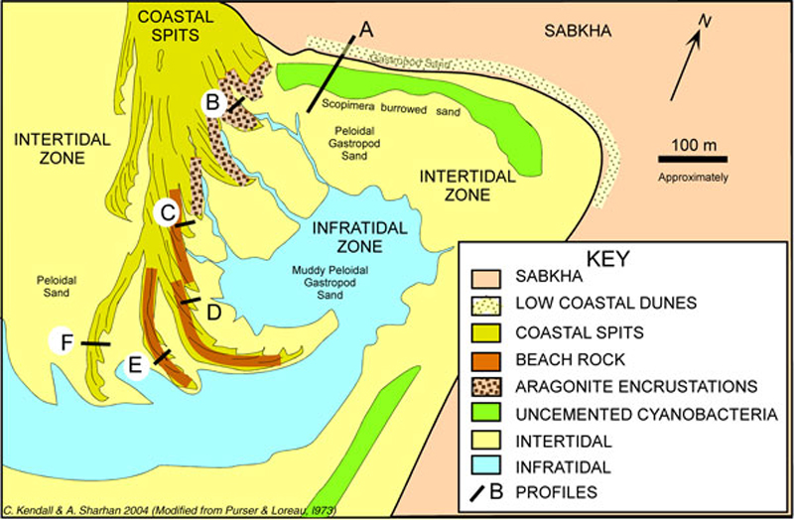
Metody - terén
Mapování rozšíření facií
Pomáhají pochopit vztahy mezi faciemi ve větším měřítku

Slide 53
Metody - terén
Ideální je studované lokality navštívit opakovaně
Často je pak zjištěno, nalezeno více a více informací, „člověk se rozkouká“ a později vidí více a více znaků
(od prvotní rekognoskace lokality až např. po detailní studium cyklicity)
Zároveň je potřeba se snažit pokaždé zdokumentovat lokalitu tak, jako bychom ji už podruhé nikdy nemohly navštívit
(tím víc to platí v činných lomech, horském a jiném geologicky dynamickém prostředí)

Slide 54
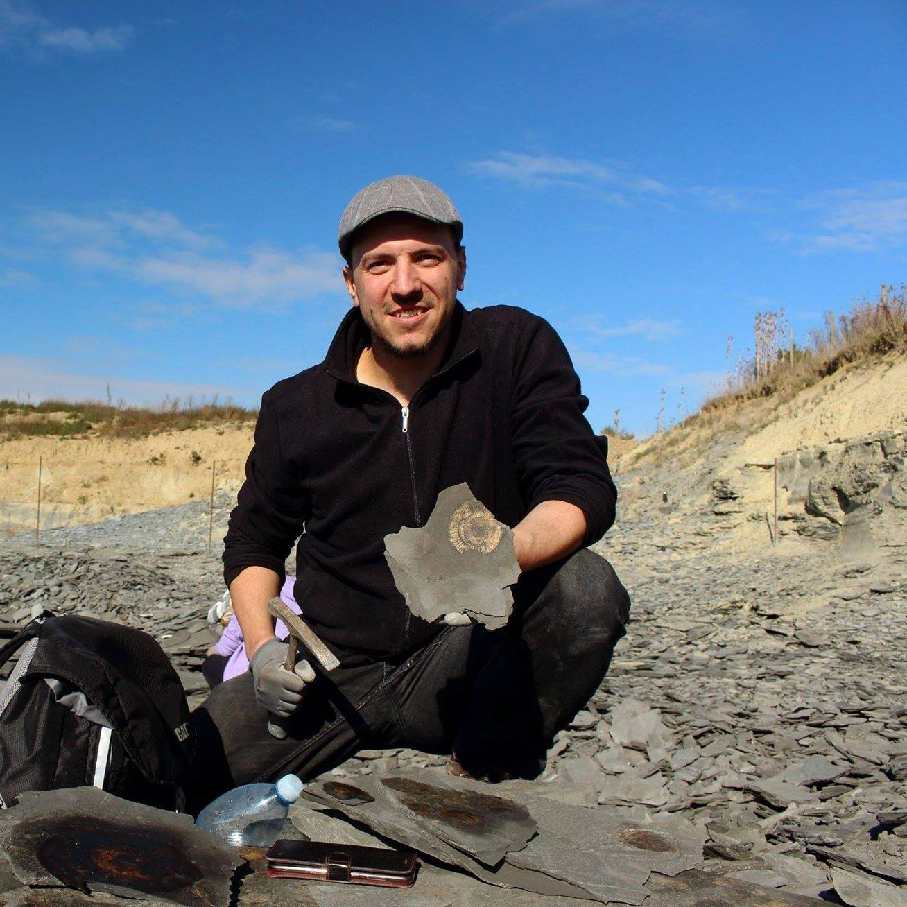
Metody - terén
Sběr fosilií, ichnofosilií …

Slide 55
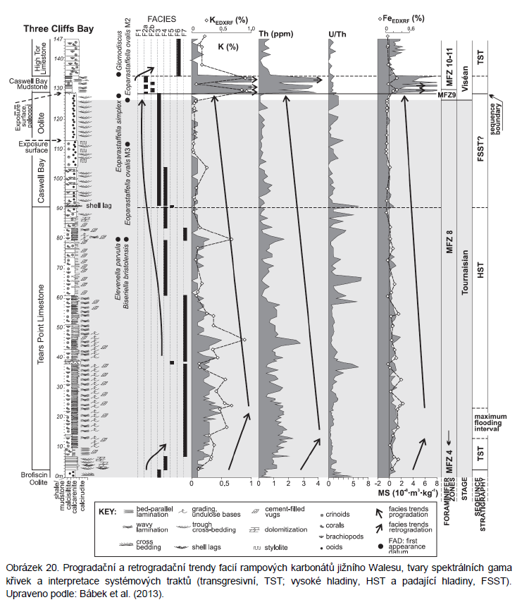
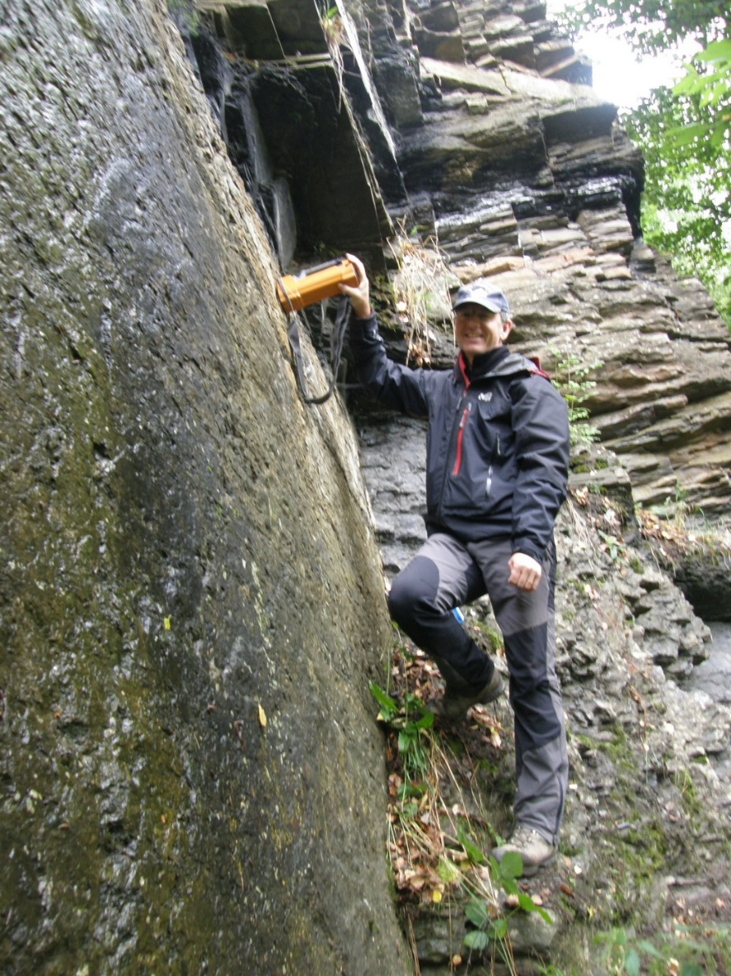
Metody - terén
Gamaspektrometrická měření
- měření nestabilních izotopů K, U, Th (např. pro sekvenčně strati.
Interpretace / korelace)

Slide 56
Metody - laboratoř
Práce se vzorky:
- detailnější makropopis
- zhotovení nábrusů – leštěním nebo leptáním jsou lépe pozorovatelné mnohé znaky, složení ….
- nezpevněný sediment – síťovací a další zrnitostní analýzy, separace těžkých minerálů
- výbrusy – umožňuje velmi detailní zhodnocení studovaných hornin

Slide 57
Metody - laboratoř
výbrusy – umožňují velmi detailní zhodnocení studovaných hornin
- kvalitativně: identifikace zrn (typů minerálů, hornin, zbytků bioty), základní hmoty, cementu, diagenezi …
- kvantitativně: point-counting = metoda počítání bodů za účelem zjištění procentuálního zastoupení komponent horniny (důležité pro klasifikaci podle složení u pískovců: q-pískovce : droby : arkózy)

Slide 58
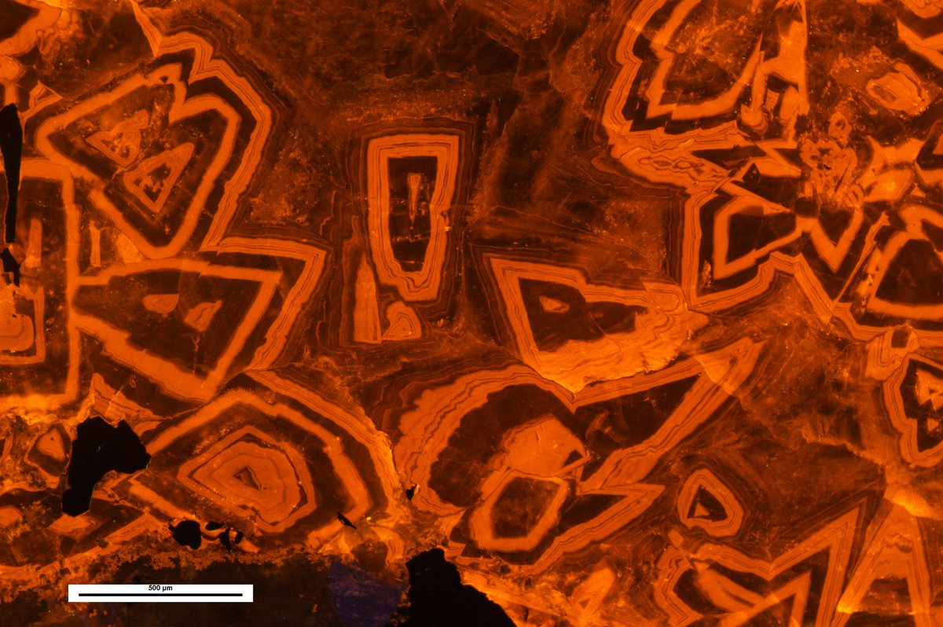
Metody - laboratoř
Katodoluminiscence (na leštěných výbrusech) – využívá luminiscence vyvolané bombardováním povrchu materiálu elektrony
- studium cementů
- studium organické hmoty

Slide 59
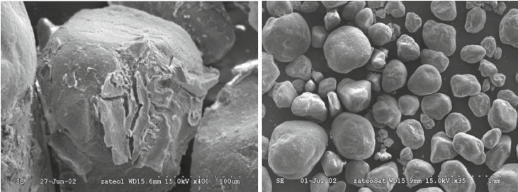
Metody - laboratoř
Elektronová / skenovací mikroskopie (SEM)
- především pro jemnozrnné materiály (od 0,1 mikrometru)

Slide 60
Metody - laboratoř
Prášková rentgenová difrakce
- zjištění mineralogického složení
- např. využíváno pro sledování změn přítomnosti jílových minerálů v sedimentech

Slide 61
Metody - laboratoř
Studium prvkové geochemie:
- AAS: atomová absorpční spektrofotometrie
- XRF: rentgenová fluorescence
- ICP-OES: hmotnostní spektrometrie s optickou emisní spektroskopií
- ICP-MS: hmotnostní spektrometrie s indukčně vázaným plazmatem
- LA-ICP-MS: laserová ablace s ICP-MS
Prvky využívané jako zástupné proměnné (proxy data) některých chemofyzikálních a biochemických procesů
- detritické prvky (např. Al, Si, Zr, Ti, K)
- redoxně senzitivní prvky (např. U, Mo, Mn, Fe, S)
- prvky související s bioproduktivitou (např. C, Ca, P, Ba, Si)
- prvky hydroterm (např. Mn, Eu)
- vulkanogenní prvky (např. Zr, Ti, Hg)

Slide 63
Metody - laboratoř
Studium izotopové geochemie
- stabilní izotopy C, O, S, N …
- díky frakcionaci během různých fyzikálněchemických
procesů můžeme na základě izotopového záznamu
tyto procesy rekonstruovat
Např. δ13C – globální korelace (záznam změn glob.
Výkyvu v uhlíkovém cyklu)

Slide 64
Metody – studium literatury
Nezbytné pro nabytí potřebných vědomostí, často podepřených experimenty nebo dekádami pozorování a dokládání
Základní učebnice
Odborné články v periodikách:
- procesní studie
- případové studie
Hlavní sed. časopisy: Sedimentology, Sedimentary Geology, Journal of Sedimentary Research
- dále Geology, Facies, Marine and Petroloeum Geologym, Palaeogeography, Palaeoecology and Palaeoclimatology, Bulletin of Geosciences, Geobios, atd. atd.
Mezinárodní sedimentologická asociace (INTERNATIONAL ASSOCIATION OF SEDIMENTOLOGISTS)
https://www.sedimentologists.org/
- členové mají přístup k: časopisu Sedimentology, k workshopům, cestovní granty, levnější IAS konference
- příští rok IAS meeting Prague, 2020 (http://www.iasprague2020.com/ )
– dobrovolníci-pomocníci, ozvěte se vyučujícímu ;)

